Slide 1
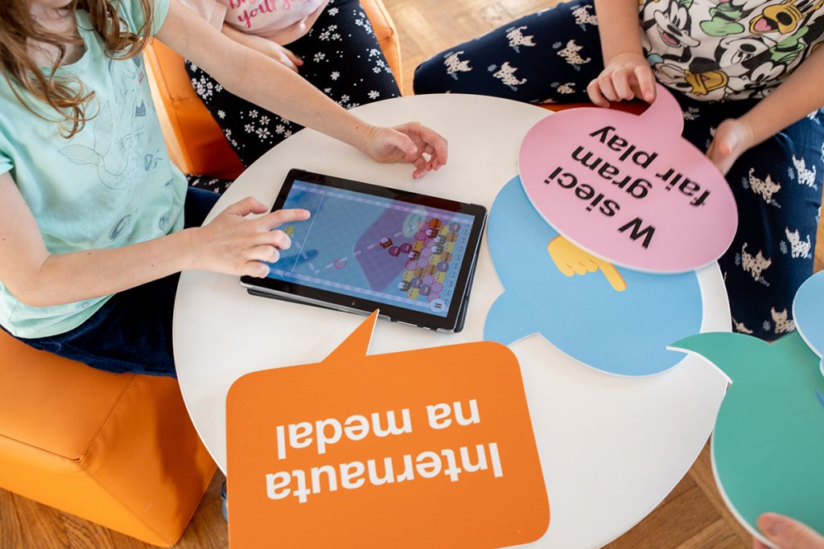
W naszej placówce rusza MegaMisja to 10-miesięczny cykl zajęć dla klas 1-3 szkół podstawowych, który powstał po to, żeby pomóc dzieciom zadbać o swoją równowagę i bezpieczeństwo online.
Z nami kształtują zdrowe nawyki cyfrowe i uczą się, jakie treści można publikować w sieci, jak chronić swoją prywatność, przestrzegać netykiety, praw autorskich, jak znaleźć wiarygodne informacje w sieci, dbać o internetowe maniery, zabezpieczać urządzania i jak zachować umiar w spędzaniu czasu online. To nie tyle kwestia technicznych umiejętności, co odpowiedzialnego podejścia do korzystania z technologii.
TPD
FUNDACJA
ORNGE

